Slide 1
加速度の単位
ボールを真上に投げた時をイメージしましょう。
ボールは徐々に速度を落としていき、やがて落下が始まります。
落下中のボールは徐々に落下速度が上がっていきます。
この一連の動きは、投げたボールに加速度が掛かっているからになります。
加速度についての詳細は後ほど学習しますが、
まずは単位のみ先に知っておきます。

Slide 2
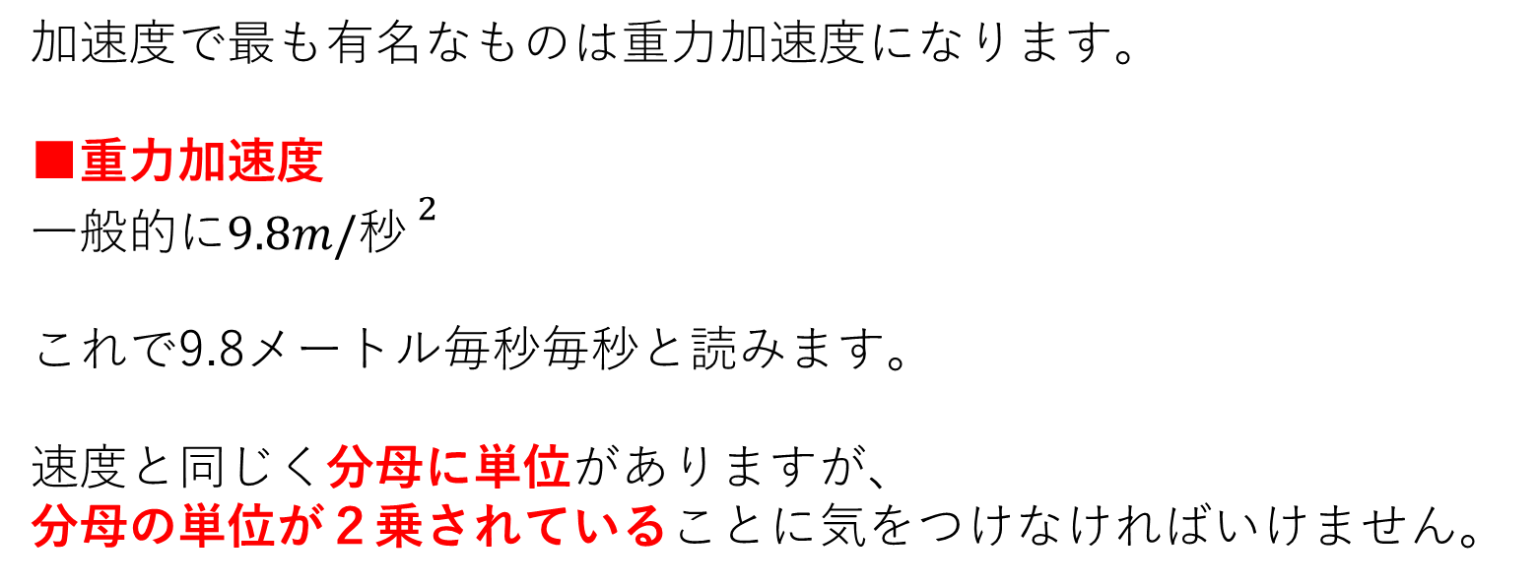
加速度の単位
加速度で最も有名なものは重力加速度になります。
■重力加速度
一般的に$9.8m/秒^{2}$
これで9.8メートル毎秒毎秒と読みます。
速度と同じく分母に単位がありますが、
分母の単位が２乗されていることに気をつけなければいけません。

Slide 3
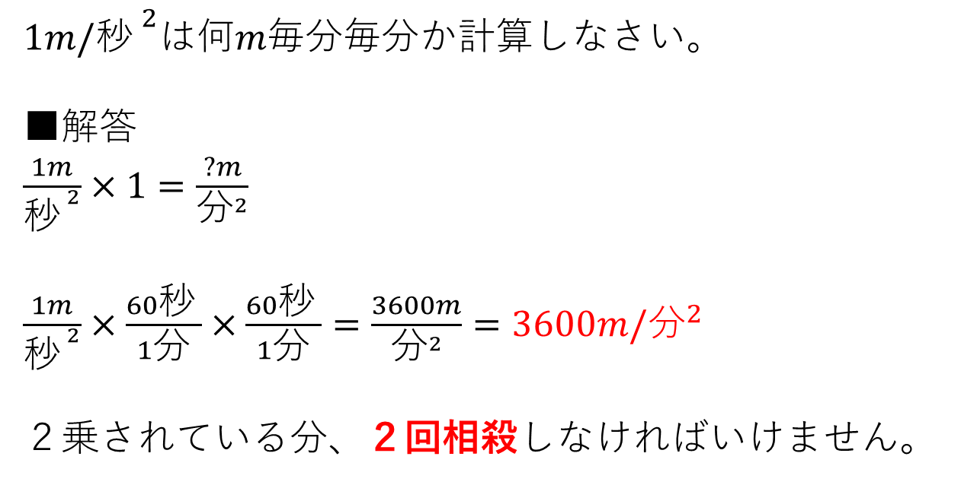
加速度の単位 例題
$1m/秒^{2}$は$何m毎分毎分$か計算しなさい。
■解答
$\frac{1m}{秒^{2}}×1=\frac{?m}{分^{2}}$
$\frac{1m}{秒^{2}}×\frac{60秒}{1分}×\frac{60秒}{1分}=\frac{3600m}{分^{2}}=3600m/分^{2}$
２乗されている分、２回相殺しなければいけません。

Slide 4
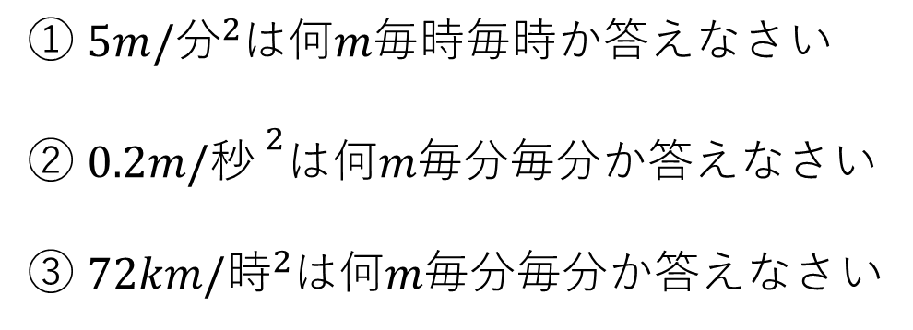
加速度の単位 練習
① $5m/分^{2}$は$何m毎時毎時$か答えなさい
② $0.2m/秒^{2}$は$何m毎分毎分$か答えなさい
③ $72km/時^{2}$は$何m毎分毎分$か答えなさい

